Slide 1
INFORME DE RESULTADOS DIAGNÓSTICO
PROGRAMA DE INTEGRIDAD 2024

Slide 2
PROGRAMA DE INTEGRIDAD

Slide 3
RUTA DE SEGUIMIENTO Y EVALUACIÓN
1. Diagnósticos aplicados:
Encuesta de percepción de Integridad
Evaluación de estrategia “Maratón de Integridad”
Encuesta de Integridad 2024
2. Índices de medición.
3. Informes de seguimiento y evaluación.
Cumplimiento
Percepción
Gestión Preventiva
Cobertura
Otros resultados de interés.
Informes trimestrales de Integridad
Informe consolidado Programa de Integridad 2024
100%

Slide 4
DIAGNOSTICOS APLICADOS
ENCUESTA DE PERCEPCIÓN DE INTEGRIDAD
SERVIDORES PÚBLICOS
148
CONTRATISTAS 205
TOTAL POBLACIONAL: 353
MUESTRA ESPERADA:
200
POBLACIÓN ACTIVA CON CORTE A 30 DE SEPTIEMBRE DE 2024
Provisional | 3
Carrera Administrativa | 53
Libre Nombramiento y Remoción | 3
Prestación de servicios | 23
Periodo Fijo | 0
82 participantes

Slide 5
DIAGNOSTICOS APLICADOS
ENCUESTA DE PERCEPCIÓN DE INTEGRIDAD
INDICADOR |  | RESULTADO DE LA ENCUESTA
1 | CODIGO DE INTEGRIDAD | 92%
2 | HONESTIDAD | 86%
3 | RESPETO | 76%
4 | COMPROMISO | 48%
5 | DILIGENCIA | 72%
6 | JUSTICIA | 66%

Slide 6
DIAGNÓSTICOS APLICADOS
EVALUACIÓN DE ESTRATEGIA “Maratón de Integridad”
VALOR DESTACADO: COMPROMISO
PARTICIPANTES
27
JURADOS
5
EQUIPOS
5
VALORES
HONESTIDAD
DILIGENCIA
JUSTICIA
RESPETO
COMPROMISO
ENTIDADES:
CAJA DE VIVIENDA
SECRETARIA DE HABITAT
UAESP

Slide 7
DIAGNÓSTICOS APLICADOS
EVALUACIÓN DE ESTRATEGIA “Maratón de Integridad”
Compromiso para todas las actividades.
Seguir los procedimientos.
Lineamientos claros – Comunicación asertiva.
Optimizar el tiempo en el trabajo.
Respetar la diversidad.
Toma de decisiones conforme a la normativa vigente.
Participación de las directivas en temas de integridad.
ACCIONES PARA LA GESTIÓN DE LA INTEGRIDAD EN LA ENTIDAD

Slide 8
DIAGNÓSTICOS APLICADOS
ENCUESTA DE INTEGRIDAD 2024

Slide 9
DIAGNÓSTICOS APLICADOS
ENCUESTA DE INTEGRIDAD 2024

Slide 10
DIAGNÓSTICOS APLICADOS
ENCUESTA DE INTEGRIDAD 2024

Slide 11
INDICES DE MEDICIÓN
NOMBRE DEL INDICE | FORMULA | PERIODICIDAD | META
Cobertura | Número de trabajadores que asisten a las actividades de integridad/ Número total de servidores públicos y contratistas activos *100 | Mensual | Asistencia individual a por lo menos una actividad programada
ANALISIS:
Si bien las actividades son formuladas para contar con el mayor grupo de participantes, no es viable garantizar el 100% de participación o asistencia, por ello, se implementan distintas estrategias, las cuales se miden mensualmente buscando impactar al mayor número de servidores y colaboradores públicos.
Dentro de las actividades destacadas y que dieron mayor alcance a la socialización de valores están:
Tienda de Integridad
Maratón de Integridad, porque fue aplicada en otras entidades adscritas al sector.
Cine Foro: “Nuestros valores en acción” y
Jornadas de Capacitación en Código de Integridad, Bienes y Rentas y Conflictos de Interés.

Slide 12
INDICES DE MEDICIÓN
NOMBRE DEL INDICE | FORMULA | PERIODICIDAD | META
Cumplimiento | Actividades ejecutadas / Actividades programadas en la vigencia *100 | Trimestral | 100% de cumplimiento en las actividades programadas
ANALISIS:
Si bien fue necesario reprogramar algunas actividades, teniendo en cuenta los cambios institucionales a comienzo de año, se logró equilibrar la ejecución de las actividades programadas para la vigencia.
100 %

Slide 13
INDICES DE MEDICIÓN
NOMBRE DEL INDICE | FORMULA | PERIODICIDAD | META
Percepción | Índice de calificación de las actividades ejecutadas en la vigencia. | Anual | Obtener una calificación mínima en nivel Satisfactorio dentro de una escala Likert.
ANALISIS:
De 72 personas que respondieron la encuesta de integridad, el 83% reconocen los valores y el equipo de gestores de integridad y tienen recordación de al menos una actividad realizada en torno a los valores y del Código de Integridad..
83%

Slide 14
INDICES DE MEDICIÓN
NOMBRE DEL INDICE | FORMULA | PERIODICIDAD | META
Gestión preventiva | Atención de denuncias por comportamientos antiéticos recibidas a través del buzón de integridad y trasladadas para investigación. | Mensual | 100% de las denuncias atendidas
ANALISIS:
No llegaron denuncias de corrupción por el buzón de integridad, ni fue materializado ningún conflicto de interés
0%

Slide 15
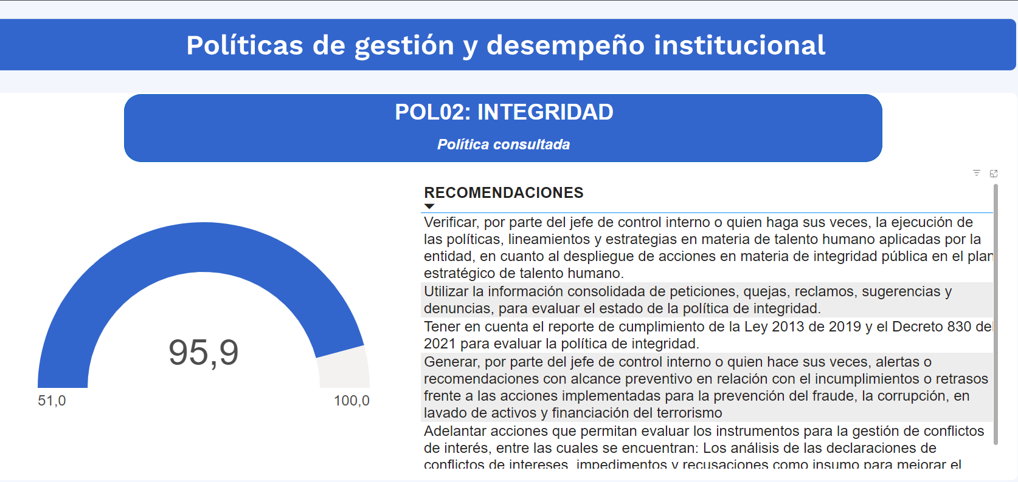
OTROS RESULTADOS DE INTERÉS
FURAG
Se resalta la mejora en la calificación del FURAG frente al año anterior y el puntaje destacado respecto del promedio del grupo par.

Slide 16
OTROS RESULTADOS DE INTERÉS
RECOMENDACIONES FURAG

Slide 17
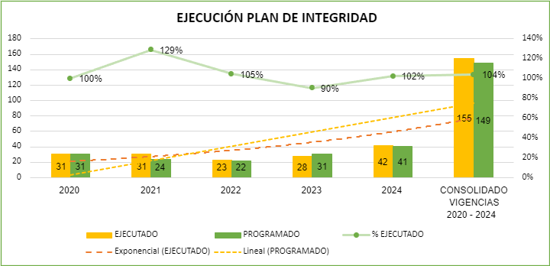
OTROS RESULTADOS DE INTERÉS
EJECUCIÓN COMPARATIVA
Se evidencia un aumento en la ejecución de actividades en la vigencia 2024, por lo cual, se hace necesario generar ajustes en la planeación, buscando generar mayor impacto a través de un menor número de actividades, lo cual implica innovación en las metodologías y estrategias a aplicar.

Slide 18
¿Qué acciones de impacto institucional realizaría para fortalecer los comportamientos asociados a los valores?
OTROS RESULTADOS DE INTERÉS
MESA TÉCNICA POLÍTICA DE INTEGRIDAD

Slide 19
¿Qué actividad considera podría hacer su dependencia para hacer más visibles los valores de la entidad ?
OTROS RESULTADOS DE INTERÉS
MESA TÉCNICA POLÍTICA DE INTEGRIDAD

Slide 20
OTROS RESULTADOS DE INTERÉS
SEGUIMIENTO
CONTROL
D
25 DECLARACIONES DE CONFLICTOS DE INTERÉS
CANAL DE
COMUNICACIÓN
REGISTRO
R
2 IMPEDIMENTOS
I
0 RECUSACIONES
CONFLICTOS DE INTERÉS
No se materializó ningún conflicto reportado a través de la plataforma SIDEAP y validado en la Mesa Técnica; sin embargo, se hace necesario ajustar la estrategia de seguimiento y atender las recomendaciones brindadas por la Oficina de Control Interno frente a impedimentos y recusaciones en informe de auditoria 20241100087103 de 30 de octubre de 2024.

Slide 21
GRACIAS

